Slide 1
Wie beeinflusst Social-Media-Nutzung das Selbstwertgefühl von Jugendlichen?

Slide 2
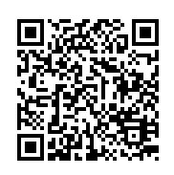
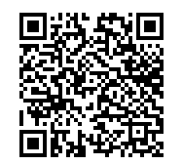
Google Docs
Quantitative Gruppe:
Qualitative Gruppe:
https://shorturl.at/T866b
https://shorturl.at/HFYrd

